Slide 1
Книги–юбиляры 2014 г.
Свежий ветер напевает,
Дальних странствий голоса,
Он страницы раздувает,
Словно чудо-паруса!
Посреди любой страницы,
Оживают чудеса,
Не слипаются ресницы,
Разбегаются глаза!
Но читая дни и ночи
И плывя по морю строчек,
Курса верного держись!
И тогда откроют книжки –
Замечательные книжки –
Замечательную жизнь!
(Л. Крутько)

Slide 2
35 лет — Б. Заходер "Считалия"
40 лет — Б. Л. Васильев "В списках не значился"
40 лет — В. П. Крапивин "Мальчик со шпагой"
45 лет — Б. Л. Васильев "А зори здесь тихие…"
45 лет — Ю. В. Бондарев "Горячий снег"
50 лет — Л. А. Кассиль "Будьте готовы, ваше высочество!"
50лет — К. Симонов "Солдатами не рождаются"
55 лет — В. Ю. Драгунский "Денискины рассказы"
55 лет — В. А. Осеева "Динка"
55 лет — С. С. Смирнов "Брестская крепость"
60 лет — Д. Гранин "Искатели"
60 лет — Н. Н. Носов "Приключения Незнайки и его друзей"
60 лет — К. М. Симонов "Живые и мёртвые"
65 лет — Л. Кассиль совместно с М. Поляновским
"Улица младшего сына"
65 лет — А. Барто "Стихи детям"
70 лет — К. Симонов "Дни и ночи"
70 лет — В. Каверин "Два капитана"
70 лет — С. Я. Маршак "Двенадцать месяцев"
70 лет — Л. А. Кассиль "Дорогие мои мальчишки"
70 лет — В. А. Осеева "Волшебное слово"
75 лет — П. П. Бажов "Малахитовая шкатулка"

Slide 3
75 лет — А. М. Волков "Волшебник Изумрудного города"
75 лет — А. Гайдар "Судьба Барабанщика",
"Чук и Гек"
75 лет — Р. И. Фраерман "Дикая собака Динго, или
Повесть о первой любви"
75 лет — К. Г. Паустовский "Мещёрская сторона"
80 лет — Н. Островский "Как закалялась сталь"
85 лет — К. И. Чуковский "Айболит"
90 лет — Ю. Олеша "Три толстяка",
"Чей нос лучше?", "Чьи это ноги?"
90 лет — В. В. Бианки "Лесные домишки"
90 лет — К. И. Чуковский "Мухина свадьба" ("Муха Цокотуха")
95 лет — К. И. Чуковский "Крокодил"
100 лет — А. Ахматова "Четки"
110 лет — Л. Толстой "Хаджи Мурат"
110 лет — А. Блок "Стихи о Прекрасной даме"
115 лет — А. П. Чехов "Дама с собачкой"
145 лет — Л. Н. Толстой "Война и мир"
155 лет — И. А. Гончаров "Обломов"
155 лет — А. Н. Островский "Гроза"
160 лет — И. С. Тургенев "Муму"
175 лет — М. Ю. Лермонтов "Мцыри"

Slide 4
180 лет — А. С. Пушкин "Сказка о золотом петушке« и
произведения "Пиковая дама"
180 лет — П. П. Ершов "Конек-горбунок"
180 лет — В. Ф. Одоевский "Городок в табакерке"
185 лет — Н. М. Карамзин "История государства
Российского"
185 лет — А. Погорельский "Чёрная курица, или Подземные жители"
185 лет — М. Ю. Лермонтов начал работу над поэмой
"Демон", которую совершенствовал до конца жизни
190 лет — А. С. Грибоедов "Горе от ума"
190 лет — А. С. Пушкин создал поэмы "Цыгане" и "Граф Нулин"
200 лет — А. С. Пушкин "Воспоминания в Царском Селе"
205 лет — И. А. Крылов "Басни"
440 лет — И. Фёдоров "Азбука"
450 лет — И. Фёдоров и П. Мстиславцев "Апостол"

Slide 5
Борис Владимирович ЗАХОДЕР
"Считалия" (1979)
Считалки Борис Заходер собирал с детства. Точнее сначала он просто играл прятки и в салочки и, конечно, "считался". А потом, когда вырос и стал писателем — собрал свои детские считалки в этой книжке. Эта книга — знак его безмерной благодарности чудесной стране детства под названием Считалия.
Из окошка мне видна
Расчудесная страна,
Где живут Считалочки.
Каждый там не раз бывал,
Кто когда-нибудь играл
В прятки или салочки...

Slide 6
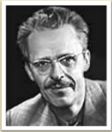
Борис Львович Васильев
"В списках не значился" (1974)
Писатель постоянно обращается в своём творчестве к теме войны и военного поколения, уделяет внимание современным острым социальным темам и российской истории.
За всю жизнь Коле Плужникову не встречалось столько приятных неожиданностей, сколько выпало в последние три недели. Приказа о присвоении ему, Николаю Петровичу Плужникову, воинского звания ждал давно, но следом посыпались неожиданности в изобилии. Коля просыпался по ночам от собственного смеха…

Slide 7
Владислав Петрович Крапивин
"Мальчик со шпагой" (1972—1974)
В этой книге рассказывается о мальчишке, который очень верил в дружбу, в честность и доброту. И считал, что все люди должны быть справедливыми друг к другу. А ещё он верил в свою сказку про всадников, которые приходят на помощь в очень трудные минуты. Верил так крепко, что не сказочные, а настоящие всадники в звёздных шлемах примчались ему на выручку, когда случилась беда…
Когда создавался детский клуб, думали, что девочки и мальчики будут сидеть за столами, клеить игрушки, рисовать, разучивать песни и выпускать стенгазеты. Но райком комсомола назначил руководителем клуба Олега Петровича Московкина – бывшего артековского вожатого, студента-заочника, фехтовальщика первого разряда. Олег принес в клуб сетчатые маски, четыре стеганых нагрудника, книгу "Три мушкетера" и букет новеньких рапир. Когда рапиру брали в руки, тонкая зеркальная сталь клинка чутко дрожала, словно в ожидании схватки.

Slide 8
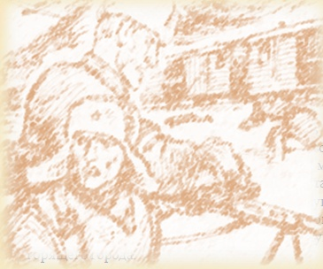
Юрий Васильевич Бондарев
"Горячий снег" (1969)
Юрий Бондарев является нравственным авторитетом для многих поколений. Впечатления военных лет нашли отражение во многих его произведениях
Паровоз с диким, раздирающим метель ревом гнал эшелон в ночных полях, в белой, несущейся со всех сторон мути, и в гремучей темноте вагона, сквозь мерзлый визг колес, сквозь тревожные всхлипы, бормотание во сне солдат был слышен этот непрерывно предупреждающий кого-то рев паровоза, и чудилось Кузнецову, что там, впереди, за метелью, уже мутно проступало зарево горящего города.

Slide 9
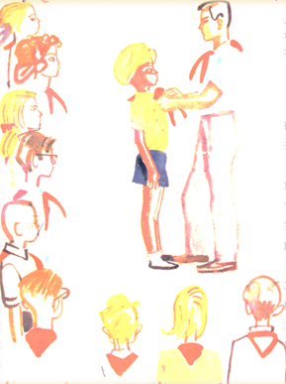
Лев Абрамович Кассиль
"Будьте готовы, ваше высочество!" (1964)
Очень хорошая, хоть и несколько наивная, детская книжка о том, как принц из далекой страны Джунгахоры приезжает отдыхать в обыкновенный советский пионерский лагерь. А там - спорт, друзья и пионеры. Очень приятная и лирическая повесть.
— Так. Принца вот только мне и не хватало, — сказал начальник лагеря в телефонную трубку.
Все поглядели па начальника. Кое-кто не совсем расслышал его слова. Другие подумали, что он шутит, — начальник слыл по всему побережью человеком веселым. Впрочем, сейчас ему, видно, было не до смеха. Должно быть, из Москвы, откуда срочный телефонный вызов неожиданно прервал заседание в кабинете начальника пионерского лагеря "Спартак", сообщили действительно что-то важное…

Slide 10
Борис Львович Васильев
"А зори здесь тихие…" (1969)
Борис Полевой, прочитав рукопись, сделал всего два замечания (заменить "шмайссер" на "автомат" и "еловый корень" на "выворотень") и немедленно подписал её в номер. С этого момента начинается и долгое успешное сотрудничество писателя Бориса Васильева с журналом "Юность".
Шел май 1942 года. На западе (в сырые ночи оттуда доносило тяжкий гул артиллерии) обе стороны, на два метра врывшись в землю, окончательно завязли в позиционной войне; на востоке немцы день и ночь бомбили канал и Мурманскую дорогу; на севере шла ожесточенная борьба за морские пути; на юге продолжал упорную борьбу блокированный Ленинград. А здесь был курорт. От тишины и безделья солдаты млели, как в парной, а в двенадцати дворах оставалось еще достаточно молодух и вдовушек, умевших добывать самогон чуть ли не из комариного писка…

Slide 11
Константин Михайлович Симонов
"Солдатами не рождаются" (1964)
Роман "Солдатами не рождаются" является продолжением знаменитого романа Константина Симонова "Живые и мертвые". Впервые увидевший свет в 1964 году, роман неоднократно переиздавался и получил заслуженное признание у читателей и профессиональных критиков.
Принимали гостей в землянке у начальника штаба, полковника Пикина, — самой просторной из всех и даже с присланным женою ковром над койкой. Провожая, оделись и вышли на воздух втроем — с Пикиным и замполитом, полковым комиссаром Бережным.
— Двадцать три ровно, — сказал Пикин, заворотив рукав полушубка и посветив фонариком на часы. — Первый этап встречи завершили по плану, не задержали…

Slide 12
Драгунский Виктор Юзефович
"Денискины рассказы" (1959)
Первые рассказы о мальчике Дениске, шаловливом, сообразительном выдумщике, появились в 1959 г. Драгунский так и назвал свою главную детскую книгу - ДЕНИСКИНЫ РАССКАЗЫ. Эти весёлые и озорные истории теперь уже бабушки и дедушки с удовольствием читают своим внукам.
Однажды вечером я сидел во дворе, возле песка, и ждал маму. Она, наверно, задерживалась в институте, или в магазине, или, может быть, долго стояла на автобусной остановке. Не знаю. Только все родители нашего двора уже пришли, и все ребята пошли с ними по домам и уже, наверно, пили чай с бубликами и брынзой, а моей мамы все еще не было...

Slide 13
Аркадий и Борис Стругацкие
"Страна багровых туч" (1959)
В конце XX века, в разгар великого завоевания человеком околосолнечного пространства, на Венере обнаружено необычайно богатое месторождение радиоактивных руд — "Урановская Голконда". Для штурма Венеры советские конструкторы создают межпланетный корабль нового типа — фотонную ракету "Хиус"…
В креслах вдоль стен приемной сидело несколько человек, ожидающих, по-видимому, своей очереди или вызова. Никто из них не обратил на Алексея Петровича никакого внимания. Это показалось ему странным — о нравах в приемных столичных учреждений он слыхал совсем другое. Но и одноглазый секретарь, и покладистые посетители мгновенно вылетели у него из головы, когда он перешагнул через порог кабинета…

Slide 14
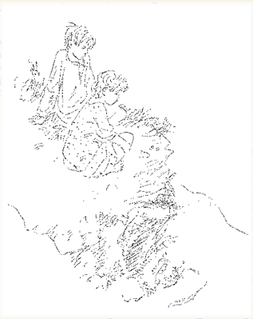
Валентина Александровна Осеева
"Динка" (1959)
Автобиографическая повесть Валентины Осеевой "Динка" любима многими поколениями читателей. Маленькая героиня повести, отчаянная, искренняя и непосредственная, попадает в забавные и непростые ситуации, обретает друзей, учится расставаниям, усваивает мудрые и нескончаемые уроки жизни.
Динка снова вспоминает все с самого начала. «Никто ничего не знает, — думает она. — Ни Алина, ни Мышка, ни мама… Если бы мама знала, как она поступила с тем мальчиком! Если б она видела, как его бил хозяин! Шел и бил, шел и бил. А берег длинный, длинный… Мама сшила бы мешочек, положила туда хлеб и сказала бы Динке: «Иди себе, девочка, куда знаешь, мне не нужна такая дочка». Динка плакала бы и кричала, а потом пошла… Пошла бы, как тот гномик на открытке, которую прислал папа. На этой открытке густой-густой лег. И в лесу идет гномик. На нем красный колпачок, в руке палочка, а за спиной узелок… Далеко-далеко, в самой чаще, горит огонек. «Вот, — сказала бы мама, — иди на этот огонек, — может, там есть добрые люди, которые примут тебя,» — на глаза у Динки набегают слезы.

Slide 15
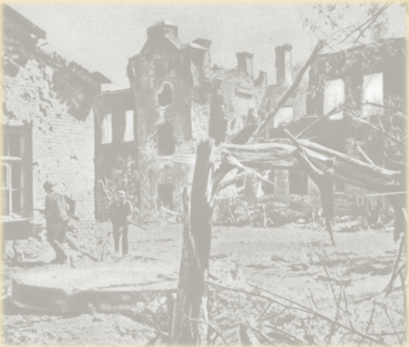
Сергей Сергеевич Смирнов
"Брестская крепость" (1959)
История о защите Брестской крепости стала в нашей стране своеобразным лакмусом общественного интереса к Великой Отечественной войне. Это первый случай массового героизма, долгое время замалчиваемый, потом – превозносимый и воспеваемый, а затем снова до поры почти забытый…
Когда ты мал и чист, как белый лист бумаги, память только приготовляется к будущей работе - мимо сознания проходят какие-то малозаметные, по причине своей привычности, события, но потом ты вдруг с горечью понимаешь, что были они значительными, важными, a то и важнейшими. И ты будешь мучиться этой неполнотой, невозможностью вернуть, восстановить день, час, воскресить живое человеческое лицо…

Slide 16
Даниил Александрович Гранин
"Искатели" (1954)
Практически все произведения Даниила Гранина посвящены научным изысканиям, поиску, борьбе между ищущими, принципиальными учёными и людьми недаровитыми, карьеристами, бюрократами.
Дверь распахнулась резко, уверенно, и на пороге лаборатории появился высокий, широкоплечий молодой человек. Голова его немного не доставала до притолоки. Солнце сквозь подмороженные окна било ему прямо в глаза, заставляя прижмуриться: от этого крупные, грубоватые черты его бледного лица обозначились еще резче. Сунув руки в карманы брюк, заправленных в белые
бурки, он внимательно и как бы торжественно осматривал лабораторию…

Slide 17
Николай Николаевич Носов
"Приключения Незнайки и его друзей" (1954)
Незнайка — коротышка среднего роста с большой головой и маленьким носом. Он носит широкополую голубую шляпу, канареечные брюки, оранжевую рубашку и зелёный галстук.
В одном сказочном городе жили коротышки. Коротышками их называли потому, что они были очень маленькие. Каждый коротышка был ростом с небольшой огурец. В городе у них было очень красиво. Вокруг каждого дома росли цветы: маргаритки, ромашки, одуванчики. Там даже улицы назывались именами цветов: улица Колокольчиков, аллея Ромашек, бульвар Васильков. А сам город назывался
Цветочным городом. Он стоял на берегу ручья. Этот ручей коротышки называли Огурцовой рекой, потому что по берегам ручья росло много огурцов…

Slide 18
Симонов Константин Михайлович
"Живые и мёртвые" (1954—1959)
Одно из самых известных произведений о Великой Отечественной войне.
Симонов писал: "Я не был солдатом, был всего только корреспондентом, однако у меня есть кусочек земли, который мне век не забыть, — поле под Могилевом, где я впервые в июле 1941 года видел, как наши в течение одного дня подбили и сожгли 39 немецких танков…"
Мишка, расстроенный мыслью, что он оставил товарища на передовой, а сам возвращается в Москву, не знал, что через сутки Синцов не будет ни убит, ни ранен, ни поцарапан, а живой и здоровый, только смертельно усталый, будет без памяти спать на дне этого самого окопа…

Slide 19
Кассиль Лев Абрамович
Поляновский Макс Леонидович
"Улица младшего сына" (1949)
Мальчик Володя Дубинин живет в городе Керчь жизнью обыкновенного советского мальчишки. Оккупацию Керчи гитлеровскими захватчиками Володя встречает в рядах партизанского отряда. Сражаясь в его рядах совместно с другими пионерами наравне со взрослыми, он проявляет образец подлинного героизма и мужества. Книга состоит из двух частей.
Крымский город, с улиц которого видны два моря — Черное и Азовское, имеет длинную и затейливую историю. Прах всевозможных древних легенд курится
над горой Митридат, высящейся над Керчью. Но уютный южный город, стоящий на слиянии двух морей, успел снискать совсем иную славу в бурные годы первых пятилеток и двух войн — гражданской и Великой Отечественной.

Slide 20
Агния Львовна Барто
"Стихи детям" (1949)
Невозможно представить себе детские годы без книжечек Агнии Барто.
Котёнок возится
С клубком:
То подползёт к нему
Тайком,
То на клубок
Начнёт кидаться,
Толкнёт его,
Отпрыгнет вбок...
Никак не может
Догадаться,
Что здесь не мышка,
А клубок.

Slide 21
Симонов Константин Михайлович
"Дни и ночи" (1944)
За степью блестела на солнце белая полоса соляного озера, и все это, вместе взятое, казалось краем света. Теперь, в сентябре, здесь была последняя и ближайшая к Сталинграду железнодорожная станция. Дальше до берега Волги предстояло идти пешком. Городишко назывался Эльтоном, по имени соляного озера. Сабуров невольно вспомнил заученные еще со школы слова "Эльтон" и "Баскунчак". Когда-то это было только школьной географией. И вот он, этот Эльтон: низкие домики, пыль, захолустная железнодорожная ветка.
"Дни и ночи" — одна из первых значительных работ Симонова в прозе. Эта повесть выросла из симоновской военной публицистики, поэтому сложно ждать от неё глубины. Но искренности и уникальной симоновской интонации вполне достаточно, чтобы вызвать интерес читателя.

Slide 22
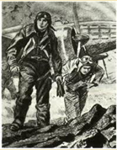
Вениамин Каверин
"Два капитана" (1944)
Повествование о нелегком жизненном пути главного героя, поставившего себе целью восстановить справедливость, несмотря на трудности, обман и измену. "Бороться и искать, найти и не сдаваться!" — вот кредо двух капитанов — Ивана Татаринова и Александра Григорьева, никогда не встречавшихся, но во многом похожих.
Помню просторный грязный двор и низкие домики, обнесенные забором. Двор сеял у самой реки, и по веснам, когда спадала полая вода, он был усеян щепой и ракушками, а иногда и другими, куда более интересными вещами. Так, однажды мы нашли туго набитую письмами сумку, а потом вода принесла и осторожно положила на берег самого почтальона. Он лежал на спине, закинув руки, как будто заслонясь от солнца, еще совсем молодой, белокурый, в форменной тужурке с блестящими пуговицами: должно быть, отправляясь в свой последний рейс, почтальон начистил их мелом

Slide 23
Самуил Яковлевич Маршак
"Двенадцать месяцев" (1942—1943)
Бедную падчерицу послали в предновогоднюю ночь в лес за подснежниками по повелению капризной принцессы. Там, в новогоднем лесу, она повстречала двенадцать братьев-месяцев.
В одной маленькой деревушке жила злая и скупая женщина с дочкой и падчерицей. Дочку она любила, а падчерица ничем ей не могла угодить. Что ни сделает падчерица, — все не так, как ни повернется, — все не в ту сторону.
Дочка по целым дням на перине валялась да пряники ела, а падчерице с утра до ночи и присесть некогда было: то воды натаскай, то хворосту из лесу привези, то белье на речке выполощи, то грядки в огороде выполи…

Slide 24
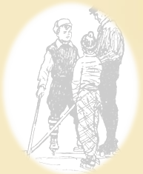
Кассиль Лев Абрамович
"Дорогие мои мальчишки"
Это история о трудностях, опасностях и приключениях, о дружбе, смелости и стойкости.
Так как в своей жизни я сам не раз открывал страны, которых не нанесли на карту лишенные воображения люди, то меня не слишком удивило, когда мой сосед по блиндажу, задумчивый великан Сеня Гай, признался мне, что открыл Синегорию — никому не ведомую страну Лазоревых Гор. Там он и свел дружбу с прославленными Мастерами — синегорцами Амальгамой, Изобарой и Дроном Садовая Голова…

Slide 25
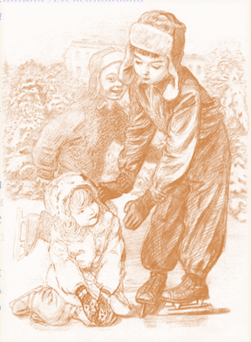
Осеева Валентина Александровна
"Волшебное слово"
Забавные, веселые, трогательные и поучительные рассказы любимы уже не одним поколением мальчишек и девчонок и современны по сей день.
Маленький старичок с длинной седой бородой сидел на скамейке и зонтиком чертил что-то на песке.
— Подвиньтесь, — сказал ему Павлик и присел на край.
Старик подвинулся и, взглянув на красное, сердитое лицо мальчика, сказал:
— С тобой что-то случилось?
— Ну и ладно! А вам-то что? — покосился на него Павлик.
— Мне ничего. А вот ты сейчас кричал, плакал, ссорился с кем-то...

Slide 26
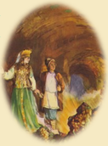
Бажов Павел Петрович
"Малахитовая шкатулка" (1939)
"Малахитовая шкатулка" повествует нам о событиях, которые развиваются через несколько лет после приключений героев, описанных в сказе "Медной горы хозяйка«.
Пошли раз двое наших заводских траву смотреть. А покосы у них дальние были. За Северушкой где-то.
День праздничный был, и жарко - страсть. Парун чистый. А оба в горе робили, на Гумешках то есть. Малахит-руду добывали, лазоревку тоже. Ну, когда и королек с витком попадали и там протча, что подойдет.
Один-от молодой парень был, неженатик, а уж в глазах зеленью отливать
стало. Другой постарше. Этот и вовсе изробленный. В глазах зелено, и щеки будто зеленью подернулись.

Slide 27
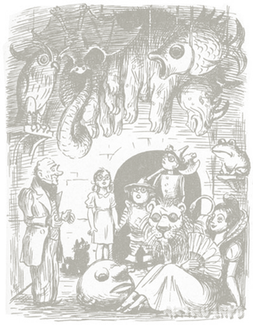
Александр Мелентьевич Волков
"Волшебник изумрудного города" (1939)
Вы верите, что на свете существуют волшебники и феи? Вы хотите попасть в Волшебную страну? Элли тоже мечтала об этом. Но когда ужасный ураган поднял в воздух ее маленький домик, она очень испугалась. И хорошо, что рядом оказался верный песик Тотошка.
Вызванный волшебством Гингемы ураган донесся до Канзаса и с каждой минутой приближался к домику Джона. Вдали у горизонта сгущались тучи, поблескивали молнии.
Тотошка беспокойно бегал, задрав голову, и задорно лаял на тучи, которые быстро мчались по небу.
— Ой, Тотошка, какой ты смешной, – сказала Элли. – Пугаешь тучи, а ведь сам трусишь!
Песик и в самом деле очень боялся гроз. Он их уже немало видел за свою недолгую жизнь. Анна забеспокоилась.
— Заболталась я с тобой, дочка, а ведь, смотри-ка, надвигается самый настоящий ураган…

Slide 28
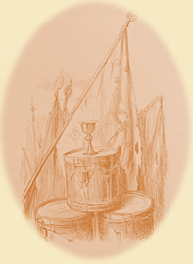
Аркадий Петрович Гайдар
"Судьба Барабанщика"
Тема сиротства, трудного детства во все времена привлекало писателей, и повесть "Судьба барабанщика" — одно из лучших произведений в отечественной литературе для подростков.
Когда-то мой отец воевал с белыми, был ранен, бежал из плена, потом по должности командира саперной роты ушел в запас. Мать моя утонула, купаясь на реке Волге, когда мне было восемь лет. От большого горя мы переехали в Москву. И здесь через два года отец женился на красивой девушке Валентине Долгунцовой. Люди говорят, что сначала жили мы скромно и тихо. Небогатую квартиру нашу держала Валентина в чистоте. Одевалась просто. Об отце заботилась и меня не обижала…

Slide 29
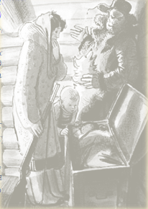
Аркадий Петрович Гайдар
"Чук и Гек" (1939)
Герои замечательной повести Аркадия Гайдара — неугомонные мальчики Чук и Гек. Эта книжка о настоящей любви, дружбе и верности, о том, что "надо честно жить, много трудиться и крепко любить и беречь эту огромную счастливую землю".
Жил человек в лесу возле Синих гор. Он много работал, а работы не убавлялось, и ему нельзя было уехать домой в отпуск.
Наконец, когда наступила зима, он совсем заскучал, попросил разрешения у начальников и послал своей жене письмо, чтобы она приезжала вместе с ребятишками к нему в гости.
Ребятишек у него было двое — Чук и Гек.
А жили они с матерью в далеком огромном городе, лучше которого и нет на свете.
Днем и ночью сверкали над башнями этого города красные звезды.
И, конечно, этот город назывался Москва…

Slide 30
Фраерман Рувим Исаевич
"Дикая собака Динго, или повесть
о первой любви" (1939)
В этой книге все очень обычно и вместе с тем все удивительно. Обычные ребята ходят в школу, делают уроки, играют, иногда получают двойки. И вдруг в них пробуждаются такие чувства, о которых они и не догадывались.
У нее был голос, приятный для слуха. Но пусто было вокруг. Лишь водяная крыса, испуганная звуками ее песни, близко плеснулась возле корня и поплыла к камышам, волоча за собой в нору зеленую тростинку. Тростинка была длинна, и крыса трудилась напрасно, не в силах протащить ее сквозь густую речную траву. Девочка с жалостью посмотрела на крысу и перестала петь. Потом поднялась, вытащив лесу из воды. От взмаха ее руки крыса шмыгнула в тростник, а темная, в пятнах, форель, до того неподвижно стоявшая на светлой струе, подпрыгнула и ушла в глубину

Slide 31
Паустовский Константин Георгиевич
"Мещёрская сторона" (1939)
Писателю дорога родная земля не только тем, что она богата. "Я люблю Мещорский край за то, что он прекрасен…" – говорил К. Г. Паустовский. "Мещорская сторона" — поэтический рассказ о средней полосе России, "о клочке земли, научившем меня видеть и понимать прекрасное".
Я отплываю в тумане. Восток розовеет. Уже не доносится запах дыма сельских печей. Остается только безмолвие воды, зарослей, вековых ив.
Впереди — пустынный сентябрьский день. Впереди — затерянность в этом огромном мире пахучей листвы, трав, осеннего увядания, затишливых вод, облаков, низкого неба. И эту затерянность я всегда ощущаю как счастье…

Slide 32
Николай Алексеевич Островский
"Как закалялась сталь" (1934)
В романе изображены события эпохи гражданской войны, годы восстановления народного хозяйства и социалистического строительства.
Уже давно началась эта вражда с отцом Василием. Как-то подрался Павка с Левчуковым Мишкой, и его оставили "без обеда". Чтобы не шалил в пустом классе, учитель привел шалуна к старшим, во второй класс. Павка уселся на заднюю скамью.
Учитель, сухонький, в черном пиджаке, рассказывал про землю, светила. Павка слушал, разинув рот от удивления, что земля уже существует много миллионов лет и что звезды тоже вроде земли. До того был удивлен услышанным, что даже пожелал встать и сказать учителю: "В законе божием не так написано", но побоялся, как бы не влетело…

Slide 33
Корней Иванович Чуковский
"Айболит" (1929)
Добрый доктор Айболит!
Он под деревом сидит.
Приходи к нему лечиться
И корова, и волчица,
И жучок, и червячок,
И медведица!
Всех излечит, исцелит
Добрый доктор Айболит!
И пришла к Айболиту лиса:
"Ой, меня укусила оса!"
И пришёл к Айболиту барбос:
"Меня курица клюнула в нос!"
И прибежала зайчиха
И закричала: "Ай, ай!
Мой зайчик попал под трамвай!
Мой зайчик, мой мальчик
Попал под трамвай!
Он бежал по дорожке,
И ему перерезало ножки,
И теперь он больной и хромой,
Маленький заинька мой!"
Захватывающая и поучительная история о путешествиях доктора Айболита в Африку, к больным обезьянам…

Slide 34
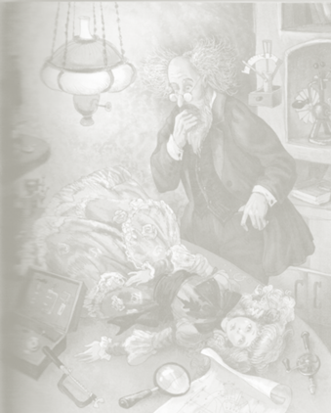
Юрий Олеша
"Три толстяка"
(1924)
Романтическая сказка про девочку Суок, канатоходца Тибула, оружейника Просперо, про то, как вместе с народом они победили своих угнетателей — Трёх Толстяков.
Время волшебников прошло. По всей вероятности, их никогда и не было на самом деле. Все это выдумки и сказки для совсем маленьких детей. Просто некоторые фокусники умели так ловко обманывать всяких зевак, что этих фокусников принимали за колдунов и волшебников.
Был такой доктор. Звали его Гаспар Арнери. Наивный человек, ярмарочный гуляка, недоучившийся студент могли бы его тоже принять за волшебника. В самом деле, этот доктор делал такие удивительные вещи, что они действительно походили на чудеса. Конечно, ничего общего он не имел с волшебниками и шарлатанами, дурачившими слишком доверчивый народ.

Slide 35
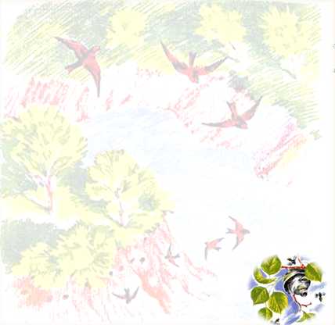
Виталий Валентинович Бианки
"Лесные домишки"
Прочитав эту книгу, дети узнают историю одной птички "Береговушки" которая, играя в салки со своими друзьями – ласточками потерялась в дремучем лесу, и в поисках своего дома залетала в чужие дупла и норки.
Высоко над рекой, над крутым обрывом, носились молодые ласточки-береговушки. Гонялись друг за другом с визгом и писком: играли в пятнашки.
Была в их стае одна маленькая Береговушка, такая проворная: никак ее догнать нельзя было - от всех увертывается.
Погонится за ней пятнашка, а она - туда, сюда, вниз, вверх, в сторону бросится да как пустится лететь - только крылышки мелькают.

Slide 36
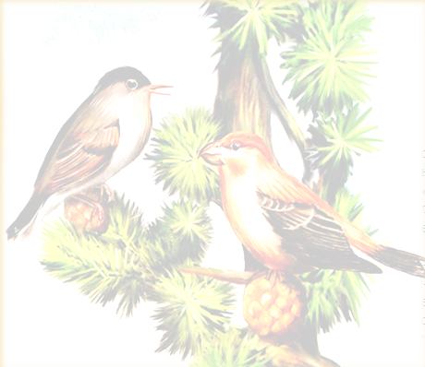
Виталий Валентинович Бианки
"Чей нос лучше?" (1924)
"Чей нос лучше" — маленькая энциклопедия знаний о птицах для ребят дошкольного и младшего школьного возраста.
Мухолов - Тонконос сидел на ветке и смотрел по сторонам. Как только полетит мимо муха или бабочка, он сейчас же погонится за ней, поймает и проглотит. Потом опять сидит на ветке и опять ждет, высматривает. Увидал поблизости Дубоноса и стал жаловаться ему на свое горькое житье.
— Очень уж мне утомительно, — говорит, — пропитание себе добывать. Целый день трудишься-трудишься, ни отдыха ни покоя не знаешь, а все впроголодь живешь. Сам подумай: сколько мошек надо поймать, чтобы сытым быть. А зернышки клевать я не могу: нос у меня слишком тонок…

Slide 37
Виталий Валентинович Бианки
"Чьи это ноги?" (1924)
Увлекательная сказка о Журавле и Медянке.
Летал Жаворонок высоко над землей, под самыми облаками. Поглядит вниз - сверху ему далеко видно - и поет:
Я ношусь под облаками,
Над полями и лугами,
Вижу всех, кто надо мной,
Всех под солнцем и луной.
Устал петь, спустился и сел на кочку отдыхать. Вылезла из-под дерева Медянка и говорит ему:
- Сверху ты все видишь, - это правда. А вот снизу никого не узнаешь…

Slide 38
Корней Иванович Чуковский
"Мухина свадьба" (1924)
(под названием "Муха Цокотуха" с 1927 г.)
Муха-Цокотуха Чуковского, или как её ещё иначе называют Мухина свадьба, рассказывает о бедной мухе, которую схватил страшный паук…
Муха, Муха - Цокотуха,
Позолоченное брюхо!
Муха по полю пошла,
Муха денежку нашла.
Пошла Муха на базар
И купила самовар:
"Приходите, тараканы,
Я вас чаем угощу!"
Тараканы прибегали,
Все стаканы выпивали,
А букашки -
По три чашки
С молоком
И крендельком:
Нынче Муха-Цокотуха
Именинница!

Slide 39
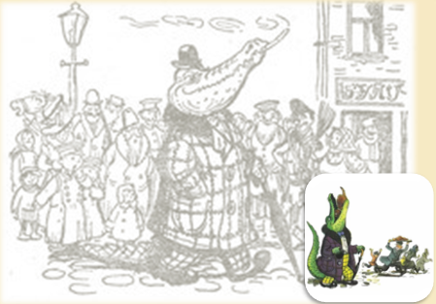
Корней Иванович Чуковский
"Крокодил" (1919)
Жил да был
Крокодил.
Он по улицам ходил,
Папиросы курил.
По-турецки говорил,-
Крокодил, Крокодил Крокодилович!
А за ним-то народ
И поёт и орёт:
- Вот урод так урод!
Что за нос, что за рот!
И откуда такое чудовище?

Slide 40
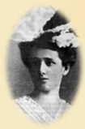
Анна Ахматова
"Четки"» (1914).
Само название "Четки" указывает на "перебор" душевных состояний, приобретающих завершенность и напряжение молитвы. Во многих стихотворениях – обобщение личных переживаний. Чувство воплощалось в явлениях внешнего мира; подробности, детали становились свидетельствами душевных переживаний.
В последний раз мы встретились тогда
На набережной, где всегда встречались.
Была в Неве высокая вода,
И наводненья в городе боялись.
Он говорил о лете и о том,
Что быть поэтом женщине — нелепость.
Как я запомнила высокий царский дом
И Петропавловскую крепость! —
Затем что воздух был совсем не наш,
А как подарок божий — так чудесен.
И в этот час была мне отдана
Последняя из всех безумных песен

Slide 41
Лев Николаевич Толстой
"Хаджи Мурат" (1904)
"Хаджи Мурат" — до некоторой степени воспоминания Толстого о лучшей поре его жизни, проведённой на Кавказе.
Есть прелестный подбор цветов этого времени года: красные, белые, розовые, душистые, пушистые кашки; наглые маргаритки; молочно-белые с ярко-желтой серединой "любишь-не-любишь" с своей прелой пряной вонью; желтая сурепка с своим медовым запахом; высоко стоящие лиловые и белые тюльпановидные колокольчики; ползучие горошки; желтые, красные, розовые, лиловые, аккуратные скабиозы; с чуть розовым пухом и чуть слышным приятным запахом подорожник; васильки, ярко-синие на солнце и в молодости и голубые и краснеющие вечером и под старость; и нежные, с миндальным запахом, тотчас же вянущие, цветы повилики…

Slide 42
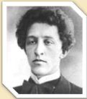
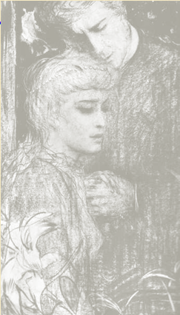
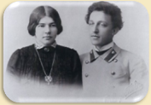
Александр Блок
"Стихи о прекрасной даме" (1904)
Этот цикл вдохновлён Любовью Дмитриевной Менделеевой, дочерью знаменитого русского учёного Дмитрия Ивановича Менделеева.
Душа молчит. В холодном небе
Всё те же звезды ей горят.
Кругом о злате иль о хлебе
Народы шумные кричат...
Она молчит, - и внемлет крикам,
И зрит далекие миры,
Но в одиночестве двуликом
Готовит чудные дары,
Дары своим богам готовит
И, умащенная, в тиши,
Неустающим слухом ловит
Далекий зов другой души...
Так- белых птиц над океаном
Неразлученные сердца
Звучат призывом за туманом,
Понятным им лишь до конца

Slide 43
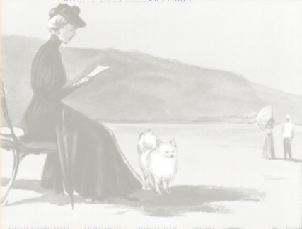
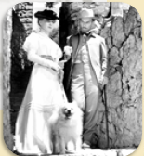
Антон Павлович Чехов
"Дама с собачкой" (1899)
Жизнь чеховских героев, существующих в потоке "серых буден", озаряется светом настоящей любви. Не в силах противостоять сложившимся представлениям о подлинности чувств, добропорядочности, они страдают со всей искренностью любящего сердца.
Говорили, что на набережной появилось новое лицо: дама с собачкой. Дмитрий Дмитрич Гуров, проживший в Ялте уже две недели и привыкший тут, тоже стал интересоваться новыми лицами. Сидя в павильоне у Верне, он видел, как по набережной прошла молодая дама, невысокого роста блондинка, в берете; за нею бежал белый шпиц…

Slide 44
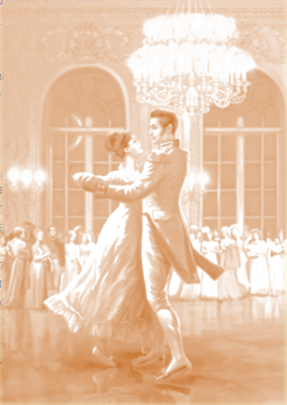
Лев Николаевич Толстой
"Война и мир" (1869)
Действие романа "Война и мир" происходит в то время, когда Наполеон вел войну с Россией. Война предстает без прикрас, в своей пугающей и зловещей сути. Гибель людей, кровь, грязь, ужас, страдания.
Вернувшись домой, Наташа не спала всю ночь; ее мучил неразрешимый вопрос, кого она любила: Анатоля или князя Андрея? Князя Андрея она любила — она помнила ясно, как сильно она любила его. Но Анатоля она любила тоже, это было несомненно. «Иначе разве все это могло бы быть? — думала она.
— Ежели я могла после этого, прощаясь с ним, могла улыбкой ответить на его улыбку, ежели я могла допустить до этого, то значит, что я с первой минуты полюбила его. Значит, он добр, благороден и прекрасен, и нельзя было не полюбить его. Что же мне делать, когда я люблю его и люблю другого?» — говорила она себе, не находя ответов на эти страшные вопросы

Slide 45
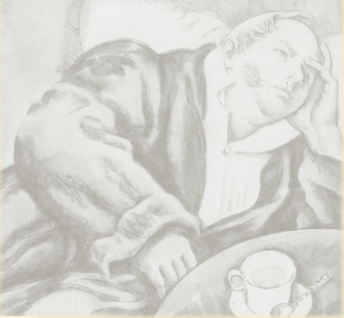
Гончаров Иван Александрович
"Обломов" (1859)
Гончарову удалось создать уникальное произведение о личности "русского человека".
Это был человек лет тридцати двух-трех от роду, среднего роста, приятной наружности, с темно-серыми глазами, но с отсутствием всякой определенной идеи, всякой сосредоточенности в чертах лица. Мысль гуляла вольной птицей по лицу, порхала в глазах, садилась на полуотворенные губы, пряталась в складках лба, потом совсем пропадала, и тогда во всем лице теплился ровный свет беспечности.

Slide 46
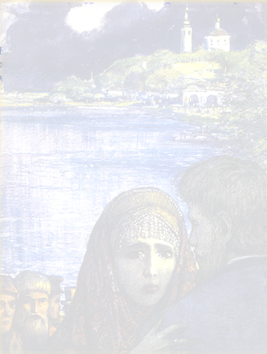
Александр Николаевич Островский
"Гроза" (1859)
Кажется, только появившись на свет, пьеса обречены была стать русской классикой: настолько ярки и одновременно обобщенны характеры героев.
Борис (один). Жаль его разочаровывать-то! Какой хороший человек! Мечтает себе и счастлив. А мне, видно, так и загубить свою молодость в этой трущобе. Уж ведь совсем убитый хожу, а тут еще дурь в голову лезет! Ну, к чему пристало! мне ли уж нежности заводить? Загнан, забит, а тут еще сдуру-то влюбляться вздумал. Да в кого! В женщину, с которой даже и поговорить-то никогда не удастся. (Молчание.) А все-таки нейдет она у меня из головы, хоть ты что хочешь. Вот она! Идет с мужем, ну и свекровь с ними! Ну не дурак ли я! Погляди из-за угла, да и ступай домой…

Slide 47
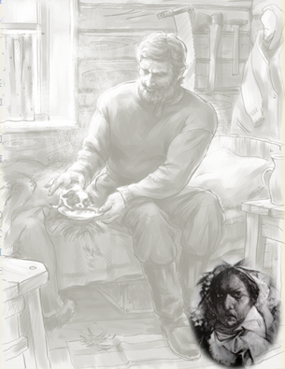
Тургенев Иван Сергеевич
"Муму" (1854)
В одной из отдаленных улиц Москвы, в сером доме с белыми колоннами, антресолью и покривившимся балконом, жила некогда барыня, вдова, окруженная многочисленною дворней. Сыновья ее служили в Петербурге, дочери вышли замуж; она выезжала редко и уединенно доживала последние годы своей скупой и скучающей старости. День ее, нерадостный и ненастный, давно прошел; но и вечер ее был чернее ночи…
Рассказ о глухонемом дворнике Герасиме, нашедшего в маленькой смышленой собачке Муму своего единственного, верного и бескорыстного друга.

Slide 48
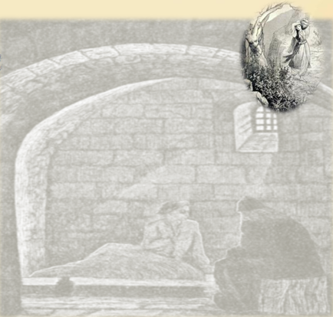
Михаил Юрьевич Лермонтов
"Мцыри" (1839)
"Мцыри" — это монолог-исповедь романтического героя, для которого свобода является смыслом жизни.
Кругом меня цвел божий сад;
Растений радужный наряд
Хранил следы небесных слез,
И кудри виноградных лоз
Вились, красуясь меж дерев
Прозрачной зеленью листов;
И грозды полные на них,
Серег подобье дорогих,
Висели пышно, и порой
К ним птиц летал пугливый рой
И снова я к земле припал
И снова вслушиваться стал
К волшебным, странным голосам;
Они шептались по кустам,
Как будто речь свою вели
О тайнах неба и земли…

Slide 49
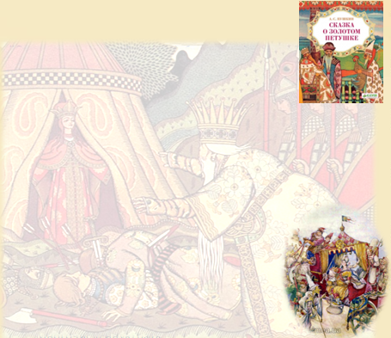
Александр Сергеевич Пушкин
"Сказка о золотом петушке"
"Сказка ложь, да в ней намек, добрым молодцам урок"... сказка о золотом петушке, который смотрел за царскими землями и предупреждал царя, если появлялся враг.
Негде, в тридевятом царстве,
В тридесятом государстве,
Жил-был славный царь Дадон.
С молоду был грозен он
И соседям то и дело
Наносил обиды смело;
Но под старость захотел
Отдохнуть от ратных дел
И покой себе устроить.
Тут соседи беспокоить
Стали старого царя,
Страшный вред ему творя.
Чтоб концы своих владений
Охранять от нападений,
Должен был он содержать
Многочисленную рать.

Slide 50
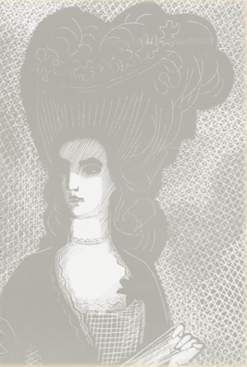
Александр Сергеевич Пушкин
"Пиковая дама"
Молодой, амбициозный и достаточно беспринципный инженер Герман хочет разбогатеть. Игра в карты кажется ему подходящим, но слишком рискованным средством. Герман готов играть, но только зная беспроигрышный вариант. В обществе ходят слухи о том, что некая старая графиня знает особый секрет…
Старая графиня *** сидела в своей уборной перед зеркалом. Три девушки окружали её. Одна держала банку румян, другая коробку со шпильками, третья высокий чепец с лентами огненного цвета. Графиня не имела ни малейшего притязания на красоту, давно увядшую, но сохраняла все привычки своей молодости, строго следовала модам семидесятых годов и одевалась так же долго, так же старательно, как и шестьдесят лет тому назад...

Slide 51
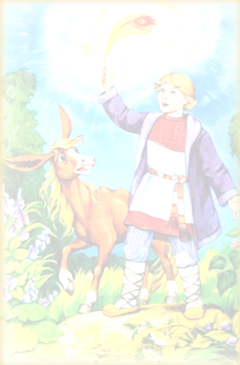
Петра Павловича Ершова
"Конек-горбунок" (1834)
Замечательная сказка об Иванушке-дурачке и его верном друге волшебном Коньке-Горбунке.
В долгом времени аль вскоре
Приключилося им горе:
Кто-то в поле стал ходить
И пшеницу шевелить.
Мужички такой печали
Отродяся не видали;
Стали думать да гадать -
Как бы вора соглядать;
Наконец себе смекнули,
Чтоб стоять на карауле,
Хлеб ночами поберечь,
Злого вора подстеречь

Slide 52
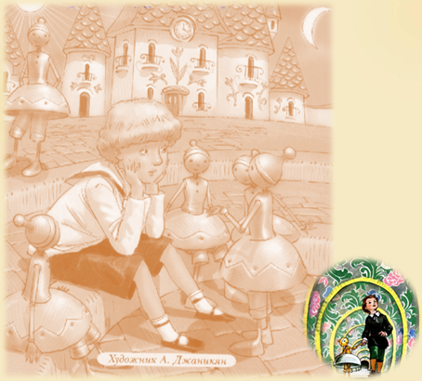
Одоевский Владимир Федорович
"Городок в табакерке" (1834)
Папенька поставил на стол табакерку. "Поди-ка сюда, Миша, посмотри-ка",- сказал он. Миша был послушный мальчик; тотчас оставил игрушки и подошел к папеньке. Да уж и было чего посмотреть! Какая прекрасная табакерка! пестренькая, из черепахи. А что на крышке-то! Ворота, башенки, домик, другой, третий, четвертый, - и счесть нельзя, и все мал мала меньше, и все золотые; а деревья-то также золотые, а листики на них серебряные; а за деревьями встает солнышко, и от него розовые лучи расходятся по всему небу…

Slide 53
Карамзин Николай Михайлович
"История государства Российского" (1829)
"История" Карамзина не была первым описанием истории России, до него были труды В. Н. Татищева и М. М. Щербатова. Но именно Карамзин открыл историю России для широкой образованной публики.
История в некотором смысле есть священная книга народов: главная, необходимая; зерцало их бытия и деятельности; скрижаль откровений и правил; завет предков к потомству; дополнение, изъяснение настоящего и пример будущего.

Slide 54
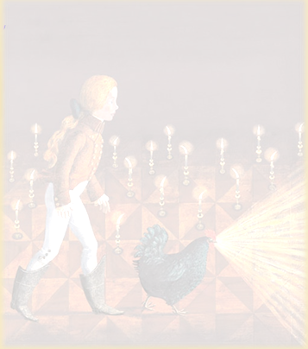
Антоний Погорельский
"Чёрная курица, или Подземные жители" (1829)
В числе тридцати или сорока детей, обучавшихся в том пансионе, находился один мальчик, по имени Алёша, которому тогда было не более 9 или 10 лет. Родители его, жившие далеко-далеко от Петербурга, года за два перед тем привезли его в столицу, отдали в пансион и возвратились домой, заплатив учителю условленную плату за несколько лет вперёд. Алёша был мальчик умненький, миленький, учился хорошо, и все его любили и ласкали. Однако, несмотря на то, ему часто скучно бывало в пансионе, а иногда даже и грустно…

Slide 55
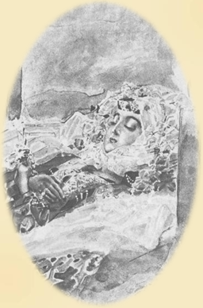
Михаил Юрьевич Лермонтов
"Демон" (1829)
И входит он, любить готовый,
С душой, открытой для добра,
И мыслит он, что жизни новой
Пришла желанная пора.
Неясный трепет ожиданья,
Страх неизвестности немой,
Как будто в первое свиданье
Спознались с гордою душой.
То было злое предвещанье!
Он входит, смотрит — перед ним
Посланник рая, херувим,
Хранитель грешницы прекрасной,
Стоит с блистающим челом
И от врага с улыбкой ясной
Приосенил ее крылом;
И луч божественного света
Вдруг ослепил нечистый взор,
И вместо сладкого привета
Раздался тягостный укор…
Романтическая поэма о любви небожителя к смертной.
В любви к ней он видит надежду на возрождение другой, высокой и чистой жизни. Но его любовь губит красавицу Тамару.

Slide 56
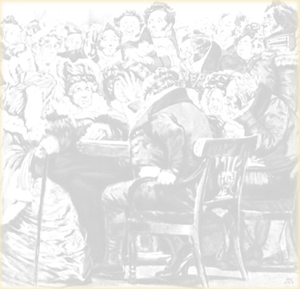
Грибоедов Александр Сергеевич
"Горе от ума" (1824)
Комедия в стихах А. С. Грибоедова — произведение, сделавшее своего создателя классиком русской литературы.
София
Да, с Чацким, правда, мы воспитаны, росли;
Привычка вместе быть день каждый неразлучно
Связала детскою нас дружбой; но потом
Он съехал, уж у нас ему казалось скучно,
И редко посещал наш дом;
Потом опять прикинулся влюблённым,
Взыскательным и огорчённым!!.
Остёр, умён, красноречив,
В друзьях особенно счастлив,
Вот об себе задумал он высоко…
Охота странствовать напала на него…

Slide 57
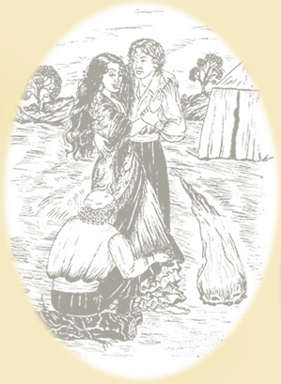
Александр Сергеевич Пушкин
"Цыганы"
Странствования Пушкина с цыганским табором в Молдавии летом 1821 года становятся подосновой истории героя, что акцентируется совпадением имен (Александр-Алеко). Автобиографическое начало определяет характер лирического повествования: сходство мыслей поэта и героя — оба они отрицают "неволю душных городов«.
Цыганы шумною толпой
По Бессарабии кочуют.
Они сегодня над рекой
В шатрах изодранных ночуют.
Как вольность, весел их ночлег
И мирный сон под небесами;
Между колесами телег,
Полу завешанных коврами,
Горит огонь; семья кругом
Готовит ужин; в чистом поле
Пасутся кони; за шатром
Ручной медведь лежит на воле.
Всё живо посреди степей…

Slide 58
Александр Сергеевич Пушкин
"Граф Нулин" (1824)
Пора, пора! рога трубят;
Псари в охотничьих уборах
Чем свет уж на конях сидят,
Борзые прыгают на сворах.
Выходит барин на крыльцо,
Всё, подбочась, обозревает;
Его довольное лицо
Приятной важностью сияет.
Чекмень затянутый на нем,
Турецкой нож за кушаком,
За пазухой во фляжке ром,
И рог на бронзовой цепочке.
В ночном чепце, в одном платочке,
Глазами сонными жена
Сердито смотрит из окна
На сбор, на псарную тревогу...
Вот мужу подвели коня;
Он холку хвать и в стремя ногу,
Кричит жене: не жди меня!
И выезжает на дорогу…
"Граф Нулин" — короткая шуточная поэма, написанная Пушкиным всего за два утра 13 и 14 декабря 1825 года во время ссылки в Михайловском.

Slide 59
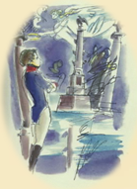
Александр Сергеевич Пушкин "Воспоминания в Царском Селе"
Поэма, написанная 14-летним Александром Пушкиным во время обучения в Царскосельском Лицее.
С холмов кремнистых водопады
Стекают бисерной рекой,
Там в тихом озере плескаются наяды
Его ленивою волной;
А там в безмолвии огромные чертоги,
На своды опершись, несутся к облакам.
Не здесь ли мирны дни вели земные боги?
Не се ль Минервы росской храм?
Не се ль Элизиум полнощный,
Прекрасный Царскосельский сад,
Где, льва сразив, почил орел России мощный
На лоне мира и отрад?
Промчались навсегда те времена златые,
Когда под скипетром великия жены
Венчалась славою счастливая Россия,
Цветя под кровом тишины!

Slide 60
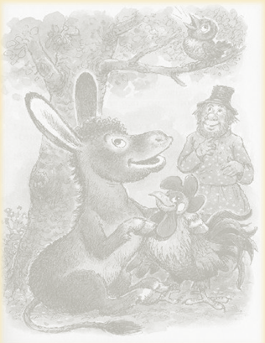
Иван Андреевич Крылов
"Басни"
Басни Крылова любят читать с самого детства. В памяти хранятся крыловские образы, которые частенько всплывают в голове в различных жизненных ситуациях, мы обращаемся к ним и каждый раз не перестаем удивляться проницательности Крылова.
Голодная кума Лиса залезла в сад;
В нем винограду кисти рделись.
У кумушки глаза и зубы разгорелись;
А кисти сочные, как яхонты, горят;
Лишь то беда, висят они высоко:
Отколь и как она к ним ни зайдет,
Хоть видит око,
Да зуб неймет.
Пробившись попусту час целый,
Пошла и говорит с досадою: "Ну что ж!
На взгляд-то он хорош,
Да зелен — ягодки нет зрелой:
Тотчас оскомину набьешь"

Slide 61
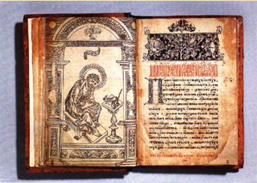
Иван Фёдоров и Пётр Мстиславец
"Апостол" (1564г.)
Выбор "Апостола" для первого издания государственной типографии был неслучаен: "Апостол" в Древней Руси использовался для обучения духовенства. В нем заключены первые образцы толкования учениками Христа Святого Писания.

Slide 62
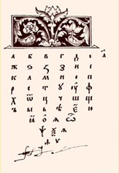
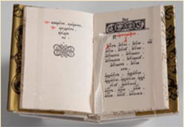
Иван Фёдоров
"Азбука" (1574г.)
Основой для славянской азбуки послужил греческий алфавит, который был дополнен буквами, сообразуясь со звуками славянской речи. По имени составителя монаха Кирилла азбука стала называться кириллицей.
Первую Азбуку для восточных славян напечатал во Львове Иван Федоров.

